Slide 1
Практикум по программированию
Python
211001

Slide 2
Python – что?
Высокоуровневый язык программирования общего назначения с динамической строгой типизацией и автоматическим управлением памятью, ориентированный на повышение производительности разработчика, читаемости кода и его качества, а также на обеспечение переносимости написанных на нём программ*
*Python — Википедия (wikipedia.org)
Notes:
Смотрите, сегодня я во-первых расскажу

Slide 3
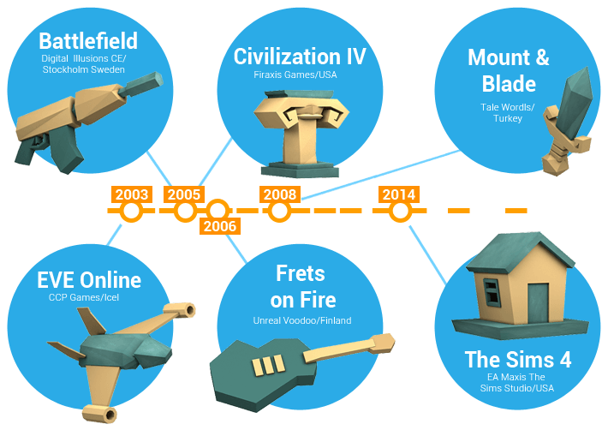
Python – зачем?
Автоматизация задач (скриптинг)
Машинное обучение, NLP
Web-разработка (backend: Django, Flusk)
DevOps, DataOps

Slide 4
Python: как выполнить
REPL: python, затем работать в >>> построчно
Batch-режим: python program.py

Slide 5
Python: где взять
Miniconda

Slide 6
Python: как работать с кодом
VS Code
PyCharm
…

Slide 7
Python: синтаксис
Типы данных
8 – int
8.5 – float
“something” / ‘som “e” thing’ - str
True / False – bool

Slide 8
Python: синтаксис
Арифметические операции (int, float)
2+8 - сложение
2*5 - умножение
2**10 – возведение в степень
100/2 - деление

Slide 9
Python: синтаксис
Операции над строками
‘2’+’8 -> ‘28’ – конкатенация
‘A’*3 -> ‘AAA’– многократная конкатенация (с собой)

Slide 10
Python: синтаксис
Отступы – наше все (а ; не требуется)
for i in tqdm(range(num_of_rows)):
try:
row_csv = []
row_csv += add_spec_cols()
row_csv += add_spec_cols()
row_csv += add_lorem()
row_csv += add_float_n_date()
with open(csvfilename, 'a', encoding='utf8', newline='') as file:
writer = csv.writer(file, delimiter=';', quoting=csv.QUOTE_ALL)
writer.writerow(row_csv)
counter += 1
except PermissionError():
pass
тут пробелы
тут ничего нет

Slide 11
Python: синтаксис
Ввод / вывод данных (stdin | stdout)
print (‘answer!’) – вывод
q = input (‘question?’) – ввод
присваивание значений переменной
в q окажется ввод (после enter)

Slide 12
Python: синтаксис
Сравнение (возвращает bool)
2>8 – больше?
2<5 – меньше?
2==10 – эквивалентно?
<= – меньше или равно?
>= – больше или равно?

Slide 13
Python: синтаксис
Ветвление – if
if x > y: print(x)
elif y > x:
print (y)
else:
print (‘oops’)

Slide 14
Python: синтаксис
Циклы – while
x=10
y=5
while x > y: print(x)
x -= 1

Slide 15
Python: синтаксис
Структуры: списки и словари
list = [1,2,3,’hey’,True,[‘a’,’b’]]
> list [0], list[5]
dict = {‘first_name’: ’Kolya’, ‘last_name’: ‘Semashov’, ‘age’:16}
> dict [“age”]

Slide 16
Python: синтаксис
Ветвление – if
if number in [1,5,3,5,8]: print(‘nice’)
else:
print (‘oops’)

Slide 17
Python: синтаксис
Циклы – for
for x in range(10): print(x)
for x in ‘string’:
print (x)

Slide 18
Python: синтаксис
Функции - def
def add_one (input): return input+1
>print (add_one(3))
>print (add_one(3))

Slide 19
Python: import (модули)
import somemodule – чтобы выполнить код
from somemodule import * - если нужны переменные из кода

Slide 20
Python: задачи
Определить четверть декартовой системы координат для введенного числа
Калькулятор для введенных 2 чисел и оператора
Определить сезон по номеру месяца
Вывести длину текста
Разделить текст на слова
Вывести все элементы списка меньше X
Вывести 1 и последний элемент списка
Вывести 1 и последний элемент списка красиво (с форматированием)
* md->yaml converter

Slide 21
Python: задачи
Вывести слово наоборот (палиндром -> морднилап)
Вывести таблицу умножения
Генератор датасета для нагрузочного тестирования
Доступ к данным по api (nasa)

